Slide 1
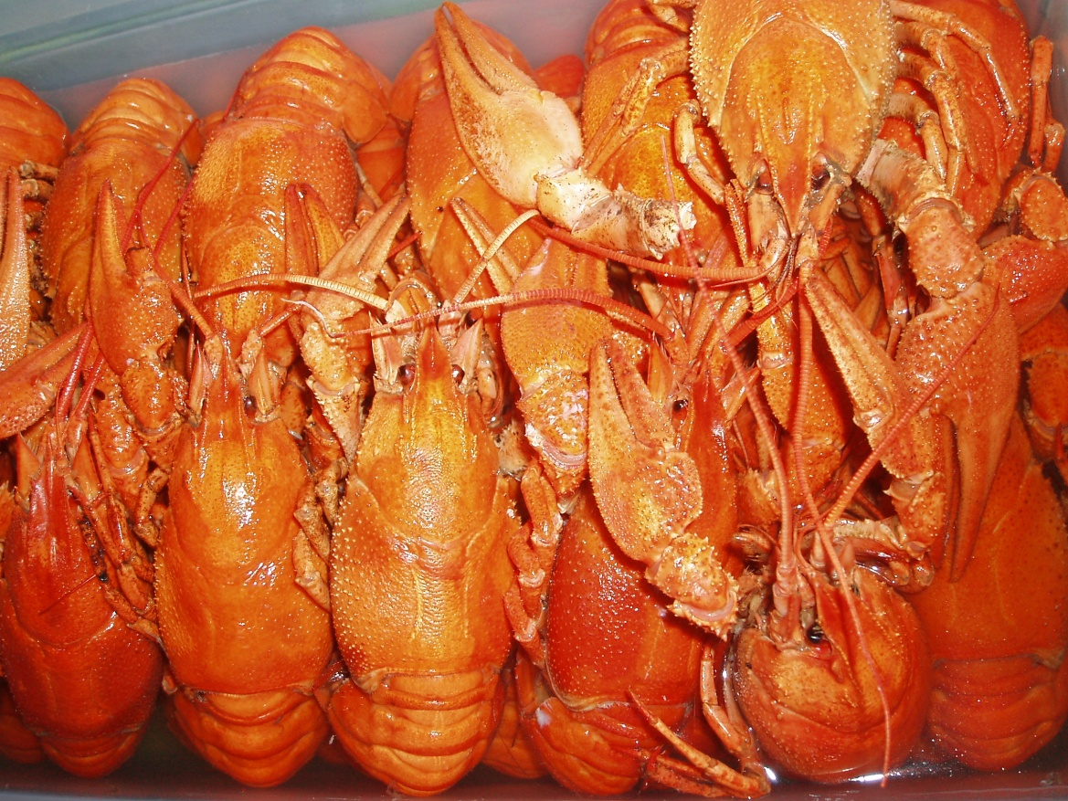
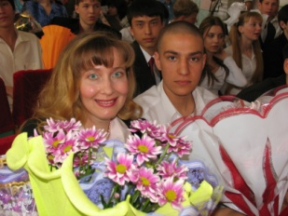
УРОК : ЗНАЧЕНИЕ РАКООБРАЗНЫХ В ПРИРОДЕ И ЖИЗНИ ЧЕЛОВЕКА
Подготовила
учитель биологии школы-лицей №8
для одарённых детей
города Павлодара
Синицына Ирина Юрьевна

Slide 2
Я приглашаю вас в живой природы мир.
Ракообразные сегодня – главный наш ориентир.
Узнаем мы о крабах и омарах.
Получим информацию об их разнообразных нравах.
Вопрос возник, иль снова сомневаемся –
Тогда к специалистам обращаемся.
Понять под силу нашему уму
Кто? Где? Какой? Откуда? Почему?

Slide 3
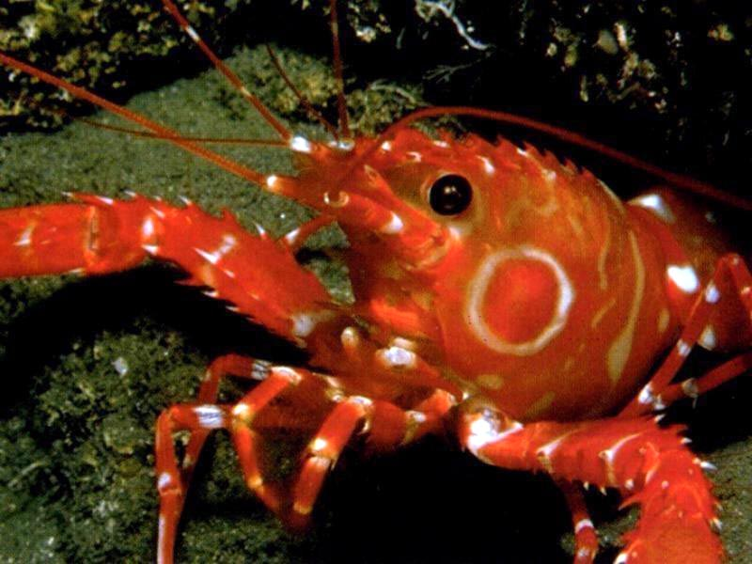

Slide 4
Задачи для учителя:
Сформировать теоретические знания, об особенностях строения и жизнедеятельности ракообразных в связи со средой обитания;
раскрыть значение ракообразных в природе и жизни человека;
изучить биоразнообразие ракообразных в природе.

Slide 5
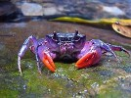
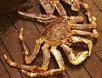
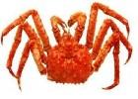

Slide 6
Задачи для учащихся:
изучить многообразие ракообразных,
познакомиться с особенностями их строения, выделить общие черты ,
закрепить знания об особенностях внешнего и внутреннего строения ракообразных,
определить значения ракообразных в природе и жизни человека,
формировать умения анализировать, конкретизировать, делать выводы,
обобщать и систематизировать материал,
развивать процессы памяти, внимания, воображения.

Slide 7
Биологический диктант:
У десятиногих раков глаза ---------------------, они находятся на особых --------------------.
Речные раки имеют ______________ ходильных ног.
Дафнии передвигаются при помощи --------.
Циклопы передвигаются при помощи -------.
Самки речных раков откладывают ----------.
Молодых рачат самки речных раков вынашивают на ------------------------------------------ ------ .

Slide 8
Ключи ответов
№ предложения | Вставленное слово
1. | Сложные, на стебельках.
2. | Пять.
3. | Усов-антенн.
4. | Гребных (плавательных ножек.
5. | Яйца.
6. | Плавательных ножках.

Slide 9
Критерии оценки.
№ п/п | Оценка
Нет ошибок | «5»
1-2 ошибки | «4»
3 ошибки | «3»
4 и более ошибки | «2»

Slide 10
1.Что позволяет Ракообразным быть одним из самых многочисленных классов животных на Земле?
2. Как Ракообразные приспособлены к водному образу жизни?
3. Какие ракообразные могут представлять опасность для человека и других животных?
4. Какую роль ракообразные играют в природе?
5. Какого значение ракообразных в жизни человека?

Slide 11
Спасибо за внимание!
Пожалуйста, оставьте две звезды и одно пожелание!

